Slide 1




Šokolādes ceļš
Nodarbības vadītājs: Sandris Rakauskis
Projekts „Globālās izglītības sabiedrības veidošana”
Līguma Nr.DCI-NSAED/2012/287-929
Šis projekts tiek finansēts ar Eiropas Savienības atbalstu

Slide 2
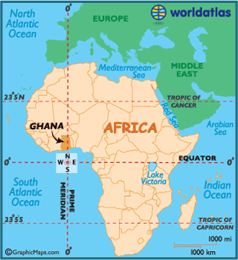
Kurā kontinentā meklējami šokolādes pirmsākumi?
GANA:
tās galvaspilsēta ir Akra;
tās kakao tiek uzskatīts par vienu no labākajiem pasaulē;

Slide 3
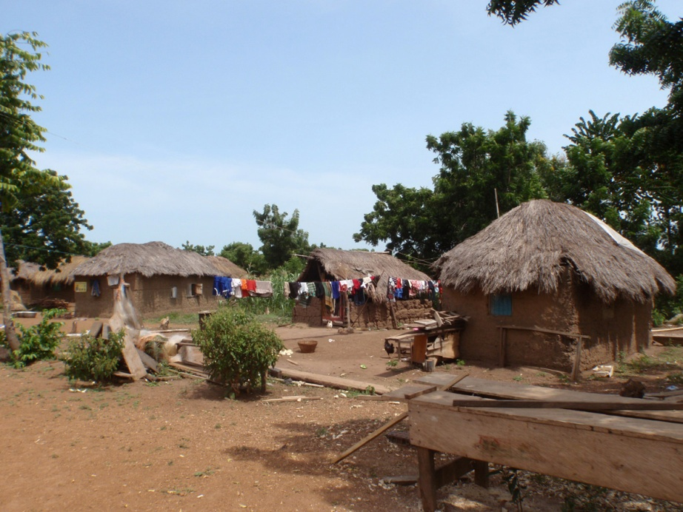
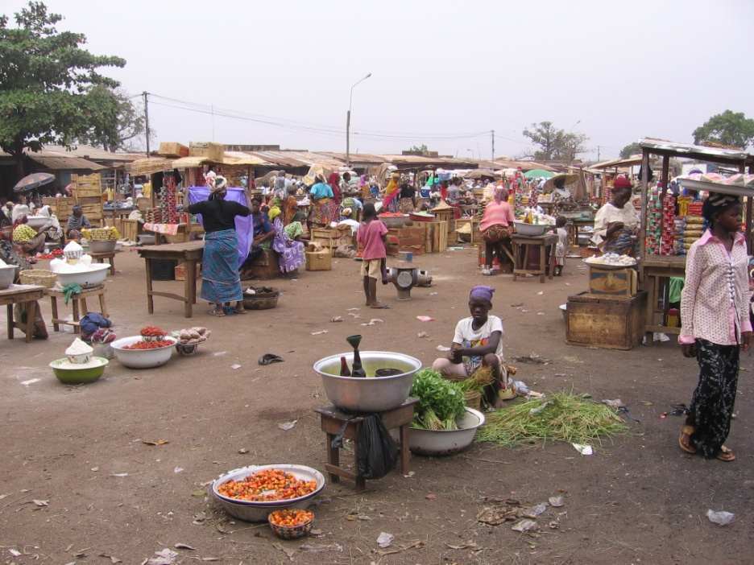
GANA:
tajā ir aptuveni 720 000 kakao audzētāju;
tā ir viena no nabadzīgākajām valstīm pasaulē.

Slide 4
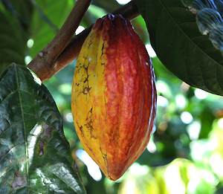
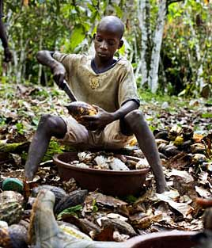
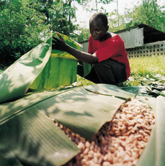
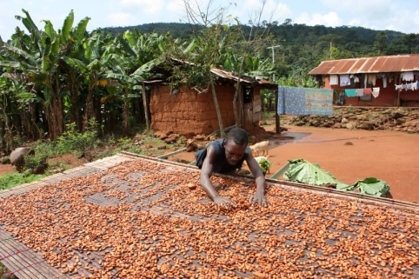
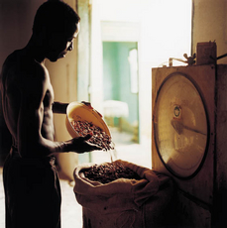
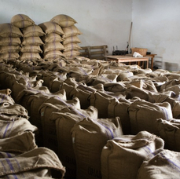
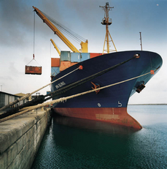
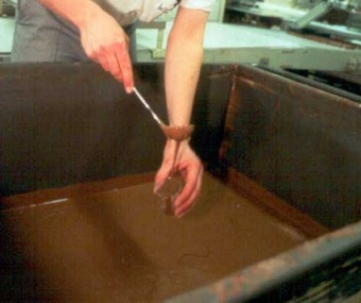
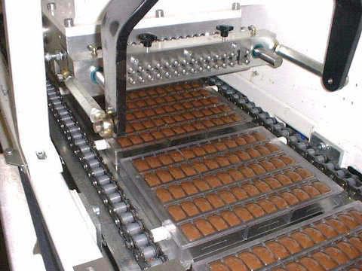
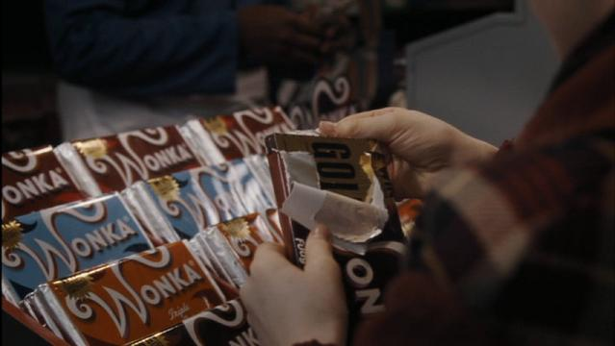
Vai spēj sakārtot pareizā secībā šokolādes rašanās ceļu?!

Slide 5
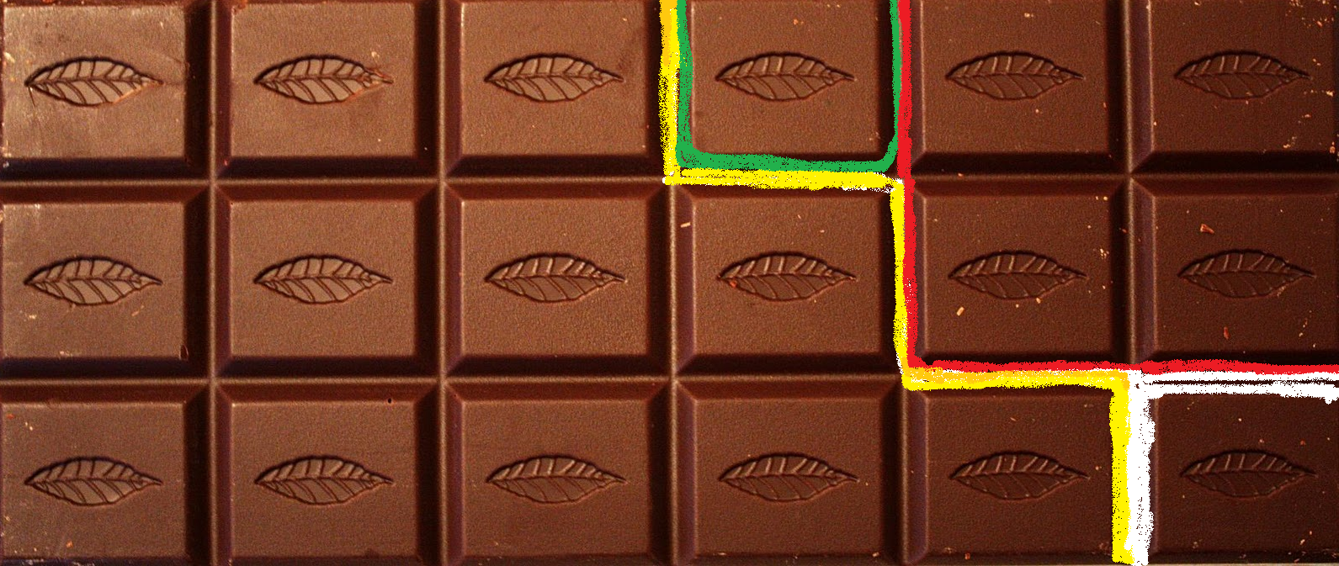
Kādēļ jūsu grupa dabūja to šokolādes gabaliņu, kuru dabūja? Ko tas simbolizē?
Starpnieki
Tirgotāji
Kakao un šokolādes ražotnes
Kakao audzētāji

Slide 6
PIEMĒRS: video stāsti
Igauņu animācijas filmas skaidrojums
http://www.youtube.com/watch?v=jxgksNIHQPA
Reāls piemērs no kakao pākšu vākšanas
http://www.youtube.com/watch?v=7Vfbv6hNeng
Notes:
Ieteicamie fragmenti, ko izmantot no otrā video:
22:00-23:15
29:40-32
34:10-34:46

Slide 7

Kā Tu vari novērst netaisnību šokolādes ražošanā?
1) Iegādāties godīgi ražotu šokolādi
Fair Trade:
godīga samaksa (lauksaimnieki saņem godīgu samaksu);
prēmija (ja prece tiek pārdota saskaņā ar Fair Trade, var saņemt papildus naudas summu);
aizliedz visa veida bērnu darbu.

Slide 8

Kā Tu vari novērst netaisnību šokolādes ražošanā?
Aktīvi piedalīties kampaņās
http://lv.makechocolatefair.org/

Slide 9
Ko Tu zini par šokolādi?
Kur un kad izgatavota pirmā šokolādes tāfelīte?
Anglijā, 1847. g.
Šveicē, 1875. g.
Latvijā, 1921.g.
Igaunijā, 1864.g.
Šveicietis Fransuā Luī Koljēram, kurš izgatavoja pirmo cieto šokolādes tāfelīti.

Slide 10
Ko Tu zini par šokolādi?
2. Cik daudz šokolādes gadā vidēji apēd eiropietis?
9,8 kg.
5,2 kg.
8,8 kg.
3,5 kg.
8, 8 kg. Visvairāk šokolādes apēd Šveicē, kur viens cilvēks gadā apēd 9,9 kilogramus.

Slide 11
Ko Tu zini par šokolādi?
3. Kuras ir divas vadošās kakao ražotājvalstis pasaulē?
Brazīlija un Kolumbija
Ekvadora un Kostarika
Nigērija un Kamerūna
Kotdivuāra un Gana
Kotdivuāra un Gana

Slide 12
Ko Tu zini par šokolādi?
4. Kādas svarīgas minerālvielas atrodamas šokolādē noderīgos daudzumos?
Magnijs
Dzelzs un varš
Hroms
Cinks
Visas atbildes patiesas! Šokolāde satur arī vielas, kas kavē šūnu novecošanās procesus.

Slide 13
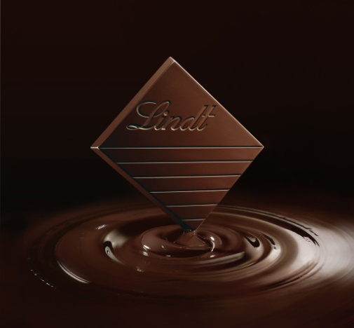
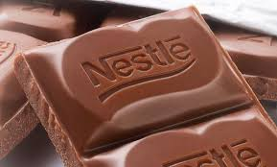
Ko Tu zini par šokolādi?
5. Kuri divi uzņēmumi ir lielākie šokolādes ražotāji pasaulē?
Nestle
Lindt
Mars
Mondelez

Slide 14
Ko Tu zini par šokolādi?
6. Kādi ir šokolādes veidi?
Baltā un tumšā šokolāde
Tumšā šokolāde
Baltā, piena šokolāde
Baltā, tumšā un piena šokolāde
Baltā, tumšā un piena šokolāde. Baltā šokolāde vienīgā nesatur kakao masu.

Slide 15
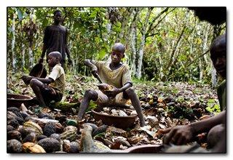
Ko Tu zini par šokolādi?
7. Kura tiek uzskatīta par mūsdienu kakao industrijas visapkaunojošāko problēmu?
Slikta produktu izvēle
Šokolādes kvalitāte
Bērnu darbs kakao plantācijās
Šokolādes augstā cena
Bērnu darbs kakao plantācijās

Slide 16
Ko Tu zini par šokolādi?
8. Ko nozīmē Fairtrade zīme uz šokolādes tāfelītes?
Akcijas cena šokolādei
Netiek izmantots bērnu darbs
Šokolāde ražota mājas apstākļos
Taisnīga kakao cena
Taisnīga kakao cena
Netiek izmantots bērnu darbs

Slide 17
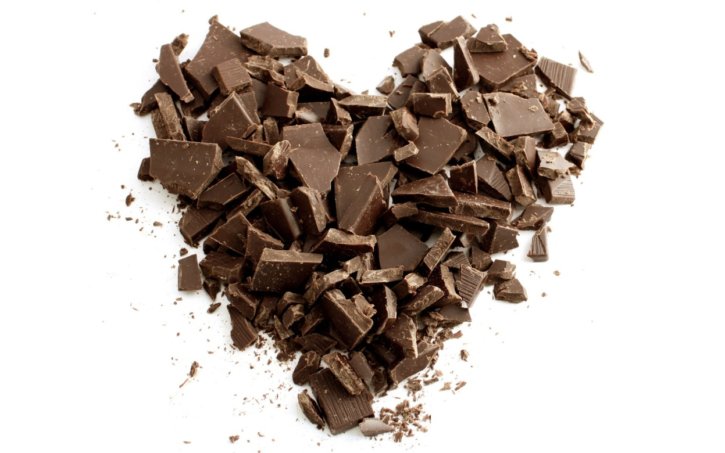
Ēdot šokolādi, novērtē kakao audzētāju darbu- pieprasi savā vietējā veikalā šokolādi ar Fair Trade zīmi!

